Slide 1


Slide 2


ENTENDER LA PRIMERA
Y LA SEGUNDA INFANCIA

Slide 3


Bienvenidos
a un nuevo nivel del Curso de liderazgo preparado por el
Ministerio Infantil de la División Sudamericana.
A lo largo de los cuatro módulos, se presentarán temas valiosos que le ayudarán a conocer mejor a los receptores de su trabajo dentro de este ministerio: los niños. ¿Cuál es el beneficio de saber qué esperar de ellos en cada fase?
En este módulo, específicamente, lo invitamos a desarrollar sus conocimientos en una etapa fundamental en la vida de las personas: la primera y la segunda infancia, que son los alumnos de la clase de Cuna (0 a 3 años) e Infantes (4 a 6 años). Únase a nosotros.

Slide 4

“Los que aman a Dios debieran sentirse profundamente interesados por los niños y los jóvenes. A ellos, Dios puede revelarles su verdad y salvación. Jesús llama los corderos de su rebaño a los pequeños que creen en él. Él siente un amor e interés especiales por los niños... La ofrenda más preciosa que los niños pueden entregar a Jesús es la frescura de su infancia” (Reflejemos a Jesús, p. 365).

Slide 5

1. BEBÉS Y NIÑOS POSMODERNOS
Si usted leyera un libro de psicología del desarrollo humano del año 1990, descubriría que muchas características de los niños en aquella época no se aplican a los bebés y niños de hoy. Difícilmente podríamos separar el análisis de las características de los bebés y de los niños del contexto sociocultural.

Slide 6

1.1 Características de los niños posmodernos
Los niños posmodernos son la generación más protegida y la que más preocupa. Más que en otras épocas, esos niños son resultado de gestaciones planificadas, por el estilo de vida acelerado de los padres, quienes, en medio de su vida planificada, quieren ajustarse a las demandas sociales de esta época. Otras características de esta generación:
Cybercultos y dependendientes de la tecnología
Hábiles en multitareas
Tolerantes con quien piensa diferente
Valoran la libertad de elección
Orientados hacia la experiencia
Confían en sí mismos y no en imágenes de autoridad

Slide 7

1.2 ¿Cuál debe ser el trato con los bebés y niños posmodernos?
Es natural que exista conflicto entre la manera como usted fue criado y educado y algunas características de esta generación de bebés y niños. O, tal vez, usted se impresione al ver como los padres nacidos en una generación posmoderna educan a sus hijos de una forma diferente, por ser de otra generación.
Sabemos que los principios bíblicos no están sujetos a cambios, pero, tal vez, sea necesario ajustar la manera como vemos a las nuevas generaciones en nuestras iglesias. ¿Qué le parece pensar en estas sugerencias?
Entender la susceptibilidad posmoderna.
Pensar creativamente en la construcción de la fe.
Integrar a las familias y a la comunidad de la iglesia.

Slide 8
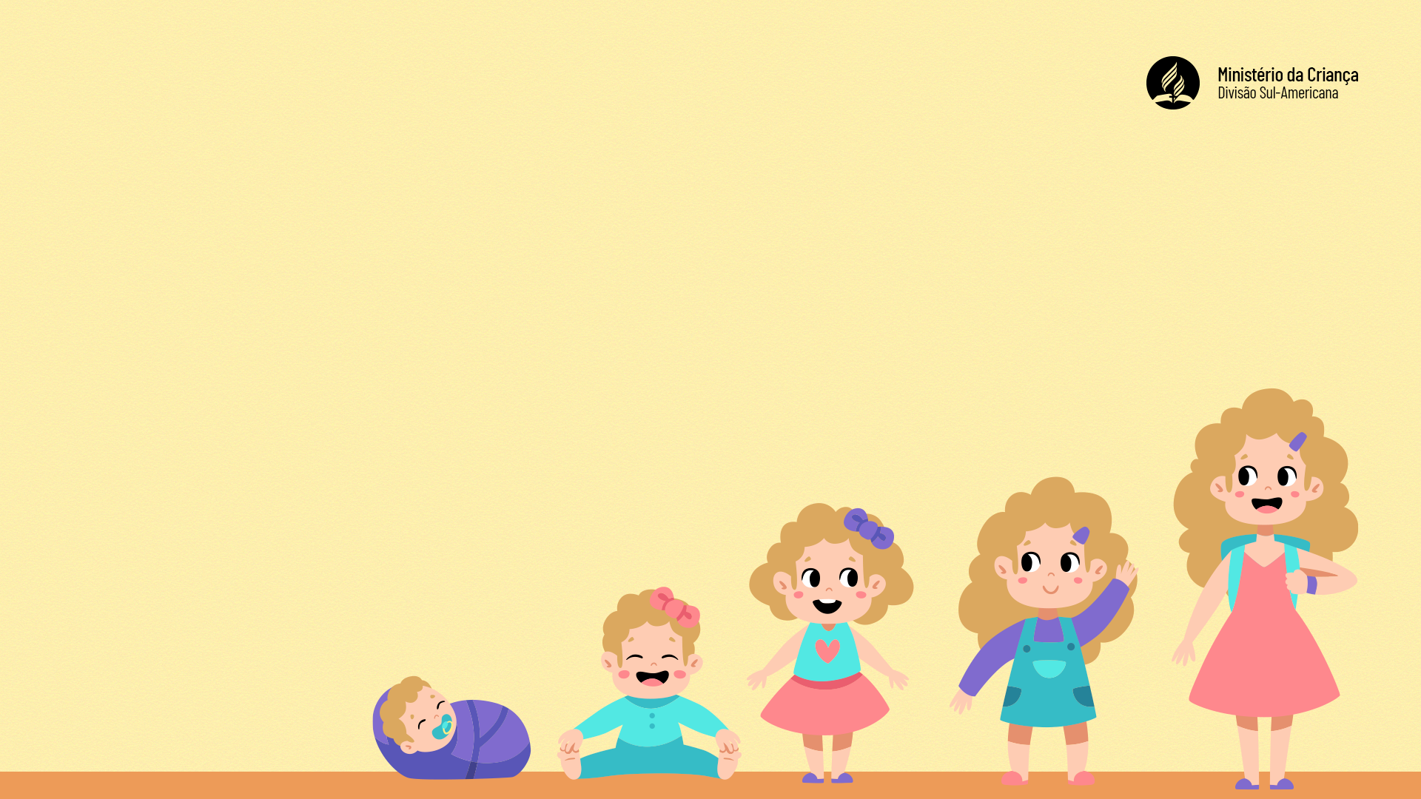
2. DESARROLLO FÍSICO
Los cambios más importantes con relación al desarrollo motor de cada persona ocurren en los primeros años de vida, el período en el cual el niño adquiere habilidades básicas y necesarias que permitirán el desarrollo de habilidades superiores. Es importante recordar que todo niño es único y tiene su propio ritmo para desarrollar las habilidades que se observan en niños de esa edad. Estos son solo parámetros típicos del desarrollo físico.

Slide 9

De 0 a 5 meses
El bebé pasa de depender totalmente de la madre a una existencia independente. Al nacer, el bebé tiene características diferentes: cabeza grande, ojos grandes y soñolientos, nariz pequeña, mentón hundido y mejillas gordas.
Los bebés no consiguen controlar los movimientos de su cuerpo. La mayoría de ellos son por reflejo porque su sistema nervioso no está totalmente desarrollado. Durante los primeros meses, ellos pueden ver claramente objetos que están cerca de 2,5cm de su visión. A los seis meses, su visión está más desarrollada.
A los cuatro meses, la mayoría de los bebés tiene algún control sobre sus músculos y sistema nervioso. Pueden sentarse con ayuda y mantener la cabeza erguida por cortos períodos y girar o descansar sobre su estómago. A los cinco meses, generalmente, ellos se pueden mover solos.

Slide 10

De 6 a 12 meses
Ellos comienzan a comer y dormir en un horario regular. Comienzan a usar el vaso y la cuchara para comer solos. Pueden sentarse sin ayuda. Gatean con la barriga apoyada en el piso y levantan el cuerpo apoyando las manos y las rodillas.
A los ocho meses, pueden alcanzar y sostener objetos con las manos, sostener objetos con los dedos pulgar e índice, y aprenden a soltar objetos. Comienzan a arrojar cosas. Pueden quedarse en pie apoyándose en los muebles, y caminar si son guiados. Cuando llegan a los doce meses, la mayoría de los bebés pesa tres veces lo que pesaban cuando nacieron, y crece 2,5cm por mes, aproximadamente. Durante los tres primeros años, el crecimiento físico es más rápido que durante el resto de la vida. A medida que los niños crecen en estatura, la forma del cuerpo cambia.

Slide 11

1 año
A esa edad, los niños comen menos en cada comida, pero con más frecuencia. Ellos quieren comenzar a comer solos. Aprenden a caminar sin ayuda alrededor de los 14 meses, y al finalizar el año, es posible que caminen hacia atrás y suban escaleras. Pueden beber de un vaso con ayuda, garabatear líneas y apilar cubos y bloques.
2 años
Ya pueden quedarse en puntas de pie. Pueden arrojar y patear una pelota hacia delante. Caminan, corren, escalan, suben y bajan escaleras sin ayuda, y hacen huecos en el piso. Saltan con los dos pies. Se sienten incómodos con los pañales mojados o sucios. Comienzan a mostrar interés en aprender a usar el baño. Pueden armar y desarmar objetos. Les gusta poner y sacar tapas de botellas. Y generalmente, son más activos que en cualquier otra fase de su vida.

Slide 12

3 años
Ahora, el niño crece más lento que en los tres primeros años, pero progresa más en la coordinación y el desarrollo muscular, y puede comenzar a aprender a hacer muchas otras cosas. Pueden andar en triciclo, tomar una pelota, pararse en un solo pie. Pueden caminar en puntas de pie, saltar horizontalmente, construir torres con seis o nueve bloques, manipular objetos pequeños como un rompecabezas, o poner figuras en su lugar correspondiente. Pueden dibujar o pintar de manera circular y horizontal. Crecen entre siete y ocho centímetros en un año.
4 años en adelante
Corren en puntas de pie y dan saltos. Suben y se mueven solos en una red. Saltan en un solo pie. Arrojan la pelota con las manos. Tienen más control sobre los músculos menores. Pueden representar cuadros o figuras (cuadros de flores, personas, etc.). Les gusta abrir y cerrar cierres, abotonar y desabotonar ropa. Se visten solos y les gusta atarse los zapatos. Pueden cortar con tijera siguiendo una línea. Pueden hacer dibujos y letras básicas. Son muy activos y pueden ser agresivos en los juegos.

Slide 13

A partir de los cinco, seis y siete años, el crecimiento es lento, pero continuo. Los niños ganan control sobre sus músculos mayores. Tienen un buen equilibrio. Pueden pararse en un solo pie y caminar siguiendo una línea recta. Les gusta hacer ejercicios: saltar, correr, dar vueltas. Les gusta mucho probar sus habilidades y fuerza muscular. Pueden tomar pelotas pequeñas y manipular bien botones de ropa y cierres.
Aprenden a atarse los cordones de las zapatillas. Pueden escribir su nombre, copiar dibujos y figuras, incluyendo números y letras. Pueden usar correctamente utensilios y herramientas con supervisión.

Slide 14
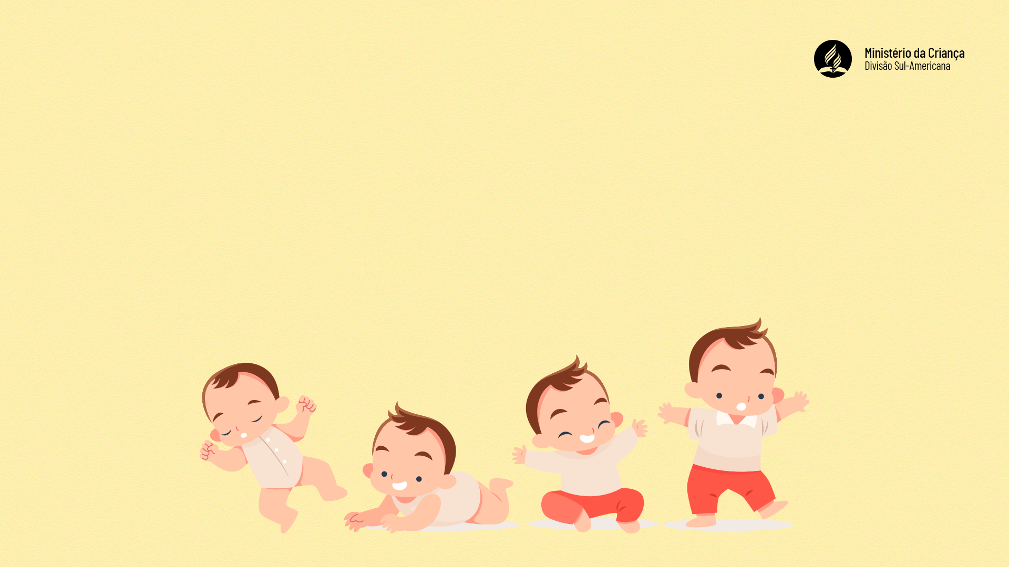
3. DESARROLLO SOCIAL
Además del desarrollo físico, el desarrollo social también comienza en el período prenatal. Es en la primera y en la segunda infancia cuando se afirman las bases para una socialización saludable, y el niño tendrá más o menos éxito en el futuro, dependiendo de las experiencias vividas y de los conocimientos adquiridos.

Slide 15

3.1 Características de la primera infancia.
Los que son maestros de la clase de Cuna pueden ver claramente como es un recién nacido y cómo a medida que crece comienza a disfrutar de la atención que recibe en la clase. Existen niños más reservados, otros más alegres, otros que no quieren que nadie los sostenga a no ser la madre o el padre, otros levantan los brazos a cualquier persona, etc.
Después del sexto mes, sus habilidades sociales aumentan significativamente. Comienzan a interesarse por otros niños, pero la mayoría de las veces continuarán descubriéndose y todavía no verán a los otros niños como amigos para jugar. Cuando se los llama por su nombre comienzan a responder. También es común verlos sentir miedo de las personas que no conocen y cuando sus padres los dejan solos, muchas veces reaccionan con miedo, y lloran. Comienzan a distinguir entre lo que está permitido y lo que no.

Slide 16

En el primer año, el bebé ya comienza a ser considerado “niño”, debido a los cambios que ocurren y a las habilidades que adquieren.
Comienzan a demostrar un gran interés por el ambiente que los rodea y todo lo que esté relacionado a él.
Aprenderán a hacer amigos y a disfrutar de la compañía de otros niños.
Ellos todavía no aprendieron a compartir sus juguetes u objetos que consideran especiales.
Ellos comenzarán a seguir el ejemplo de sus amigos y pasarán mucho tiempo observándolos.
Comienzan a mostrar características de independencia y rebeldía.
Por experimentar cuán difícil es separarse de la persona que los cuida, se sienten ansiosos.
Ellos están más conscientes de sus limitaciones, y las enfrentan por medio de la fantasía y el juego, y se identifican con los adultos.

Slide 17

3.2 Características de la segunda infancia.
Entre los tres y cuatro años, las habilidades sociales comienzan a tener un desarrollo amplio.
A medida que crecen, aprenden a compartir.
Aprenderán a ser más sociables y a reaccionar mejor en determinadas situaciones.
Cuando descubren cuan divertido es jugar y hacer amigos.
Comienzan a usar el “no” como una forma de control y autoridad.
El niño comienza a pasar más tiempo fuera de casa, especialmente en la escuela, y eso abre oportunidades de socialización.
Aprenden a sentirse útiles por medio de la colaboración en tareas sencillas.
Aprenden a participar de juegos o deportes en grupo.
Les gusta jugar con personas del mismo sexo, y muchas veces, los juegos son identificados con papeles de simulación.

Slide 18

4. DESARROLLO AFECTIVO SEXUAL
La autora Maijo Roth, trabajó en un concepto que puede ayudar a entender el desarrollo sexual desde una perspectiva equilibrada y cristiana. Ella lo denominó la “Revolución de la ternura” y menciona que la educación afectivo- sexual es importante por varios motivos:
Promueve el desarrollo saludable
Previene riesgos
Promueve relaciones interpersonales saludables
Desarrolla valores
Promueve la igualdad entre las personas de ambos sexos

Slide 19

4.1 La sexualidad en la primera y en la segunda infancia
Es necesario que los padres la enseñen especialmente de acuerdo con la visión bíblica y las creencias de la Iglesia Adventista:
Enseñar el valor y la dignidad de cada ser humano
Enseñar sexualidad a los niños de forma respetuosa y positiva
Entender que no existe una edad específica en la cual los padres deben comenzar a hablar con los hijos sobre su sexualidad. Lo más importante es hacerlo gradualmente, y de acuerdo con la edad y la fase de desarrollo.
La educación sexual es fundamental para prevenir y combatir la violencia sexual, la explotación y el abuso sexual.
Esa educación comienza desde los primeros años, cuando enseñamos a los niños sobre:
Cómo higienizar su cuerpo.
Los nombres correctos de todas las partes del cuerpo.
Qué partes son íntimas y cómo cuidarlas.
Que él es fruto del amor entre el papá y la mamá.
De dónde vienen los bebés, de una forma que esté de acuerdo con su comprensión, etc.

Slide 20

5. DESARROLLO ESPIRITUAL
Construya una base sólida para entender lo correcto y lo incorrecto. Ya sea con muñecas, animales de peluche u otros objetos, haga prácticas sus instrucciones.
Explique en la práctica por qué algo es bueno o malo.
Fortalezca los momentos de oración, enseñe sobre cómo comportarse en un momento tan especial. Incluya los juguetes preferidos de los niños al orar, eso ayuda mucho.
Integre a los niños y participe activamente en las actividades de la iglesia.
Dé muchas oportunidades para que los niños tomen decisiones.
Relacione las recompensas y los castigos con su amor y el amor a Dios.
Estimule la memorización de la Biblia.

Slide 21

Evite usar símbolos religiosos o palabras abstractas con los niños menores que puedan confundir su comprensión limitada.
Enseñe a usar la Biblia por medio de la práctica abundante.
Enfatice la idea de que todos los niños son especiales para Dios.
Proporcione oportunidades para que los niños se involucren en proyectos comunitarios.
Incentive a los niños a tener su devoción personal.
Cree oportunidades para aceptar a Jesús como su Salvador personal.
Prepare al niño para el bautismo, enseñe sobre las doctrinas de la Iglesia.
Ayude al niño a aprender a estudiar la Biblia.
Enfatice lo que Cristo hace por cada persona.
Sea un ejemplo de vida cristiana.

Slide 22

CONCLUSIÓN
Entender sobre el desarrollo integral de sus alumnos le permite saber qué esperar de ellos y cuáles son sus limitaciones al momento de aprender sobre el amor de Jesús. Aun cuando existen modelos típicos en el desarrollo, cada niño es único y especial, y el maestro debe considerar esas particularidades para potenciar su aprendizaje.
¡Que Dios lo bendiga y capacite PARA ESTA NOBLE MISIÓN!

Slide 23


